Slide 1

智能人机交互
贝壳NLP

Slide 2


团队介绍
赛题描述及数据分析
答辩内容
算法模型
实验结果
总结
应用价值

Slide 3
团队介绍
贝壳NLP团队，是2021年贝壳新成立的NLP技术中台团队，致力于NLP前沿技术的探索与创新，旨在将AI各领域的最新研究成果落地于日常业务场景，解决行业痛点、提升用户体验。目前团队已将核心技术沉淀于贝壳多个应用如贝壳找房、贝壳装修、贝壳问答等，涵盖技术领域如知识图谱、人机对话、智能搜索等，欢迎业内同行随时交流。

Slide 4

赛题介绍

Slide 5

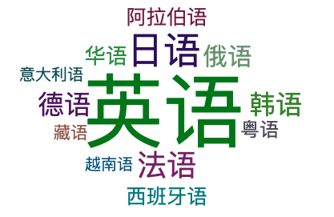
数据分析
意图名称 | 样本数量 | 槽位
Video-Play | 1000 | datetime_time, region, datetime_date,name
Calendar-Query | 1000 | datetime_date
Alarm-Update | 1000 | datetime_time, notes, datetime_date
Radio-Listen | 1000 | name, frequency, channel, artist
FilmTele-Play | 1000 | play_setting, name, tag, age, region, artist
Travel-Query | 1000 | departure, destination, datetime_date, datetime_time, query_type
Weather-Query | 1000 | type, datetime_date, datetime_time, city, index
HomeAppliance-Control | 1000 | appliance, command, details
Music-Play | 1000 | album, play_mode, song, instrument, language, artist, age
Audio-Play | 50 | artist, name, tag, language, play_setting
TVProgram-Play | 50 | datetime_time, datetime_date, channel, name

Slide 6
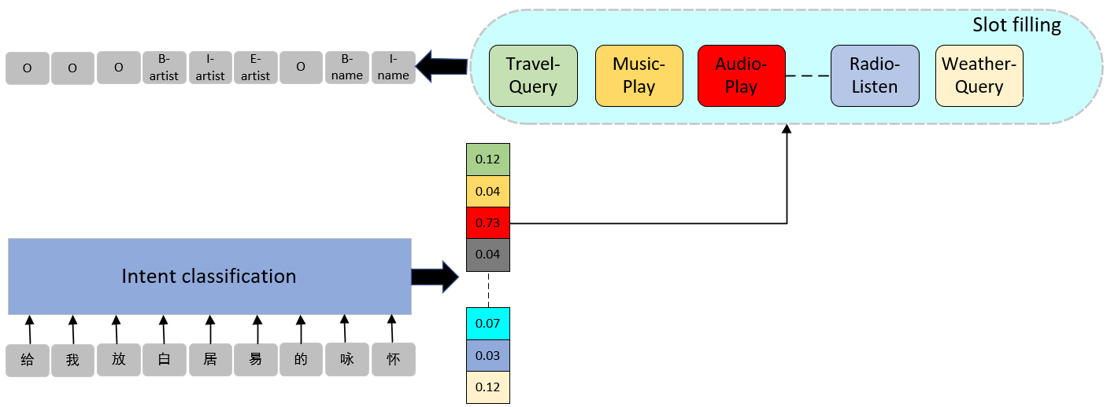
算法模型-整体架构
训练阶段
训练一个意图分类模型
针对每一个意图训练槽位识别模型
推理阶段
根据意图分类的结果选取对应的槽位识别模型预测槽位

Slide 7
算法模型-整体架构
模型选择
自监督预训练
分类问题
常规意图
二级意图
小样本意图
域外意图
槽位问题
常规槽位
小样本槽位

Slide 8
算法模型-模型选择
模型选择
模型 | 预训练任务差异
BERT | MLM获取双向特征表示；NSP学习句间关系
ALBERT | 因式分解、参数共享减少参数量；SOP增加句间任务难度
RoBERTa | 动态masking；更多的数据；更大的mini-batch
NeZha | 相对位置编码；全词掩码；混合精度训练；LAMB Optimizer
MacBERT | MLM作为校正
RoBERTa
预训练语言模型
ALBERT
BERT
MacBERT
NeZha

Slide 9
算法模型-模型选择
模型选择
模型 | 预训练任务差异
BERT | MLM获取双向特征表示；NSP学习句间关系
ALBERT | 因式分解、参数共享减少参数量；SOP增加句间任务难度
RoBERTa | 动态masking；更多的数据；更大的mini-batch
NeZha | 相对位置编码；全词掩码；混合精度训练；LAMB Optimizer
MacBERT | MLM作为校正
RoBERTa
预训练语言模型
MacBERT
NeZha

Slide 10
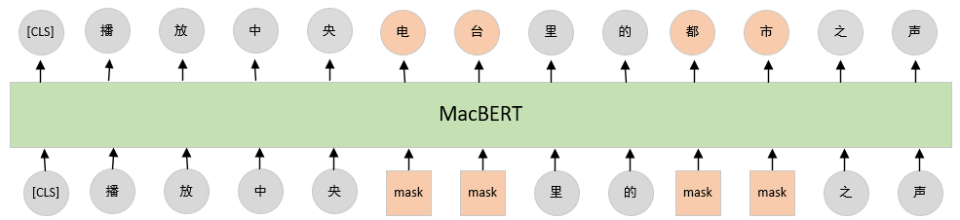
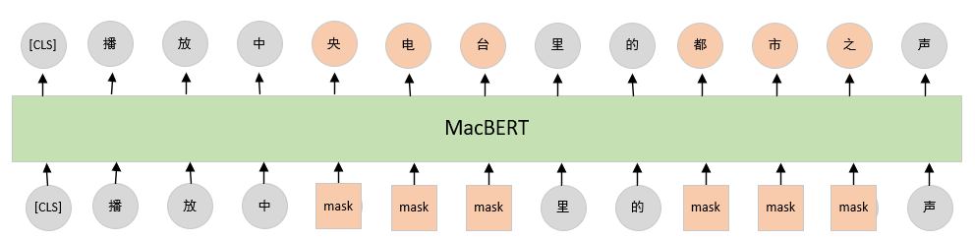
算法模型-自监督预训练
NeZha
MacBERT
RoBERTa
模型选择
自监督预训练
Bi-gram挖掘词语级别的特征表示
Bi-gram
Tri-gram
NeZha
MacBERT
RoBERTa
Tri-gram增加预训练任务的多样性和难度
Corpus

Slide 11
算法模型-分类问题
模型选择
自监督预训练
分类问题
常规意图
二级意图
小样本意图
域外意图

Slide 12
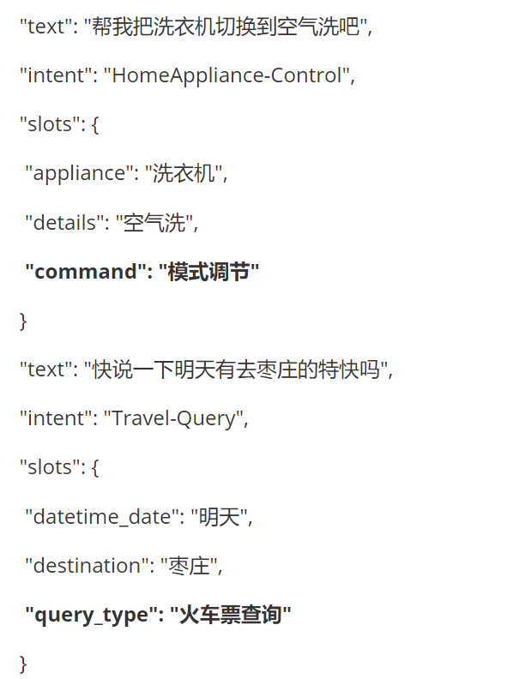
算法模型-分类问题
模型选择
自监督预训练
分类问题
常规意图
二级意图
小样本意图
域外意图

Slide 13
算法模型-分类问题
查询北京飞桂林的飞机是否已经起飞了
模型选择
自监督预训练
分类问题
常规意图
二级意图
小样本意图
域外意图
数据增强：Cutoff, AEDA
北京飞桂林的飞机，是否！起飞了。
类别 | 权重设置
基础类别 | 1
小样本类别 | 12

Slide 14
算法模型-分类问题
模型选择
自监督预训练
分类问题
常规意图
二级意图
小样本意图
域外意图
基于提示的预训练范式，通过设计提示模板更好的利用语言模型

Slide 15
算法模型-分类问题
Dataset
模型选择
自监督预训练
分类问题
常规意图
二级意图
小样本意图
域外意图
Model
- ALL
P(y|x;θ) < 0.5
Otherset
Model
- OTHER
直至收敛
Output Model
学习
预测为Other的样本
预测
Updated
Dataset
Updated Dataset = Dataset - Otherset

Slide 16
算法模型-槽位问题
模型选择
自监督预训练
分类问题
常规意图
二级意图
小样本意图
域外意图
槽位问题
常规槽位
小样本槽位

Slide 17
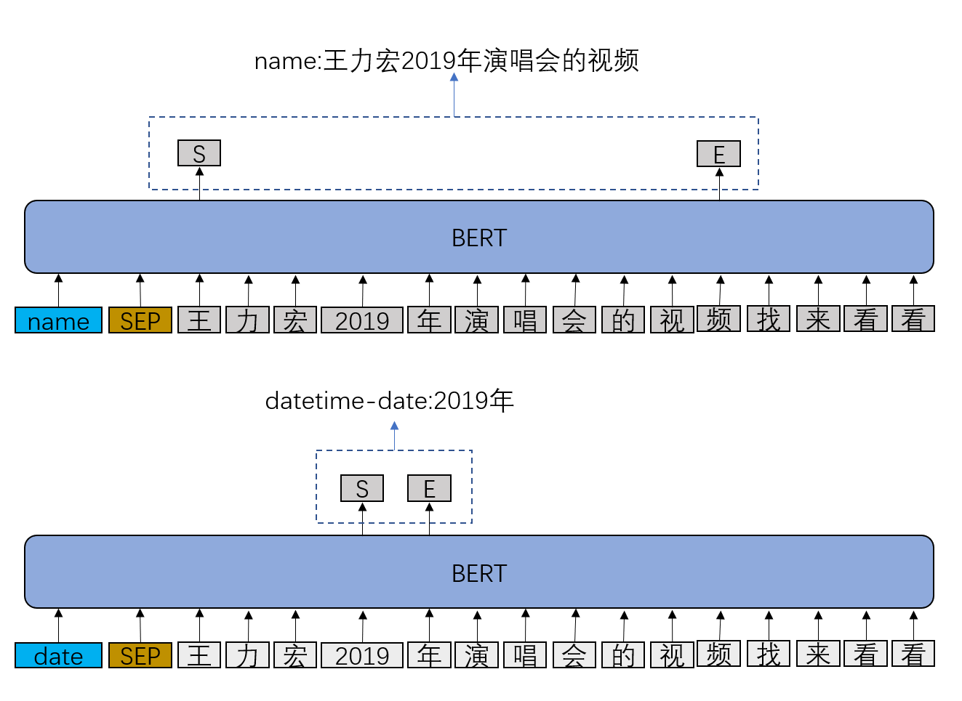
算法模型-槽位问题
模型选择
自监督预训练
分类问题
常规意图
二级意图
小样本意图
域外意图
槽位问题
常规槽位
小样本槽位

Slide 18
算法模型-槽位问题
模型选择
自监督预训练
分类问题
常规意图
二级意图
小样本意图
域外意图
槽位问题
常规槽位
小样本槽位
意图名称 | 样本数量 | 槽位
Video-Play | 1000 | datetime_time, datetime_date,name, region
Calendar-Query | 1000 | datetime_date
Alarm-Update | 1000 | datetime_time, datetime_date, notes
Radio-Listen | 1000 | name, frequency, channel, artist
FilmTele-Play | 1000 | play_setting, name, tag, age, region, artist
Travel-Query | 1000 | departure, destination, datetime_date, datetime_time, query_type
Weather-Query | 1000 | type, datetime_date, datetime_time, city, index
HomeAppliance-Control | 1000 | appliance, command, details
Music-Play | 1000 | album, play_mode, song, instrument, language, artist, age
Audio-Play | 50 | artist, name, tag, language, play_setting
TVProgram-Play | 50 | datetime_time, datetime_date, channel, name

Slide 19
TVProgram-Play的槽位 | 对应的基础类别
datetime_time datetime_date | Alarm-Update
channel | Radio-Listen
name | Video-Play
可用于进行迁移学习的相似槽位
"text": "驻马店交通广播城市歌行者快帮我播放一下",
"intent": "Radio-Listen",
"slots": {
"name": "城市歌行者",
"channel": "驻马店交通广播"
}
目标槽位
相似匹配
"text": "了不起的卢旺达这部国外纪录片只有一集吗我想看啊",
"intent": "Video-Play",
"slots": {
"name": "了不起的卢旺达"
}
"text": "回看昨天11点在CCTV11播出的大侠霍元甲第26集",
"intent": "TVProgram-Play",
"slots": {
"channel": "CCTV11",
"name": "大侠霍元甲",
"datetime_date": "昨天"，
"datetime_time": "11点"
}
"text": "快点帮我设置一个明天早上10点做美甲的闹钟。",
"intent": "Alarm-Update",
"slots": {
"datetime_date": "明天",
"datetime_time": "早上10点",
"notes": "做美甲"
}

Slide 20
Audio-Play的槽位 | 对应的基础类别
artist name tag play_setting | FilmTele-Play
language | Music-Play
可用于进行迁移学习的相似槽位
"text": "能播放一下有范冰冰出演的电视剧秦始皇么",
"intent": "FilmTele-Play",
"slots": {
"artist": "范冰冰",
"name": "秦始皇"
}
"text": "去年台湾有个都市片，奇幻题材的帮我播放",
"intent": "FilmTele-Play",
"slots": {
"age": "去年",
"region": "台湾",
"tag": [
"都市",
"奇幻"
]
}
目标槽位
相似匹配
"text": "宇尘的恐怖小说接着放七根凶简这部的第四章",
"intent": "Audio-Play",
"slots": {
"artist": "宇尘",
"name": "七根凶简",
"tag": "恐怖",
"play_setting": "第四章"
}
"text": "我想看前面看的清宫剧如懿传的第三集",
"intent": "FilmTele-Play",
"slots": {
"name": "如懿传",
"tag": "清宫",
"play_setting": "第三集"
}

Slide 21
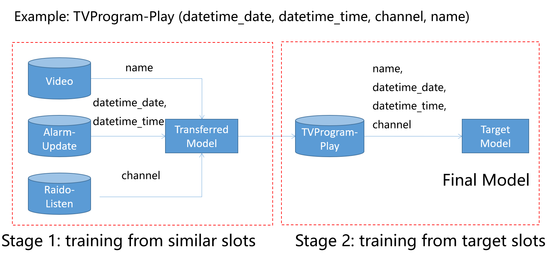
算法模型-槽位问题
模型选择
自监督预训练
分类问题
常规意图
二级意图
小样本意图
域外意图
槽位问题
常规槽位
小样本槽位

Slide 22
其他辅助策略
对抗训练
五折交叉验证
相似词替换
随机sentence permutation
随机word drop
...

Slide 23
尝试过的模型
Joint-Model
MRC-Model
Proposed Model
以上模型经过反复实验，我们所提出的模型base明显优于其他两种模型base。
模型 | A榜分数
Joint-Model base | 0.78
MRC-Model base | 0.77
Proposed Model base | 0.82
Proposed Model + ensemble | 0.83
Proposed Model + ensemble + data augment | 0.84
B榜最终成绩 | 0.85

Slide 24
总结
在意图分类中，我们使用了半监督的学习方法发现域外意图
在槽位预测中，我们利用了迁移学习的思想提出一种适应小样本的槽位预测模型
在比赛过程中，我们尝试了多种模型及方法，并列出了各模型方法所取得的效果
以上方法已经应用到本公司部分线上业务，并取得了一定效果。

Slide 25

THANK YOU

